Slide 1
Programare orientată-obiect
Laborator 1 – INTRODUCERE, RECAPITULARE LIMBAJ C++

Slide 2
Structură examinare
50% din nota finală - examen oral la calculator
50% din nota finală - activitate laborator
10% din nota finală - lucrare laborator/grilă în săptămâna 7-8
10% din nota finală - test grilă în ultimele 2 săptămâni din semestru
15% din nota finală - activități seminar (teme, prezență, participare activă, întrebări, răspunsuri la întrebările colegilor, etc)
15% din nota finală - proiect pe echipe de maxim 3 persoane cu sustinere in ultimele 2 saptamani și una sau două predări intermediare
Condiție obligatorie de intrare în examen: minim 2 puncte din activitatea de seminar!

Slide 3
Structura laboratorului
Introducere în Programarea Orientată-Obiect, recapitulare limbaj C++, memorie, pointeri, vectori, structuri
Referinte, macrodefiniții, transferul parametrilor pentru subprograme, clase, instanțe de clase, încapsularea, atribute, metode;
Constructori, Destructor;
Constructor copiere, supraîncarcarea operatorului =;
Supraîncărcarea operatorilor (<<, >>, +, -, *, /, ++, --);
Supraîncărcarea operatorilor (+=, [], ( ), !, ->, new, delete, cast);
Derivarea/Moșternirea
Funcții virtuale, supradefinirea, moștenirea multiplă
Clase abstracte, interfețe, mecanismul try-catch, domenii de nume;
Operații I/O orientate pe stream (lucrul cu fișiere)
Clase template (generice)
STL (Standard Template Library), containere, ieratori si algoritmi
STL (Standard Template Library), RTTI (Run Time Type Identification)

Slide 4
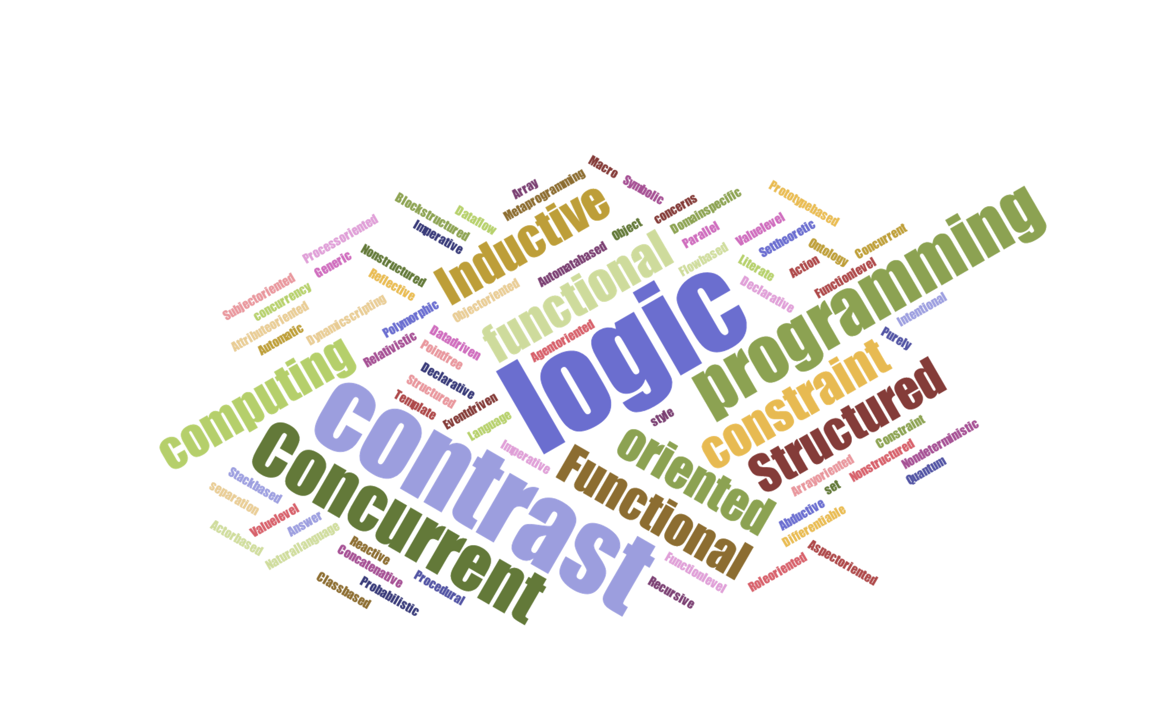
Paradigme de programare

Slide 5
Paradigme de programare
Programare imperativă (stabilește flow-ul instrucțiunilor programului și ordinea lor de execuție)
Programare procedurală (C, C++, Lisp, PHP, Python, etc.)
Programare orientată-obiect (C++, C#, Java, Kotlin, PHP, Python, Ruby, Scala, JavaScript, etc.)
Programare declarativă (definește logica programului, fără să detalieze ordinea de executare a instrucțiunilor)
Programare funcțională (C++, C#, Clojure, F#, R, Lisp, Python, etc.)
Programare logică (Prolog)

Slide 6
Programarea procedurală vs. orientată obiect
Programul este împărțit în unități numite funcții | Programul este împărțit în unități numite obiecte
Nu există modificatori de acces | Permite modificarea accesului la resurse (publice, private, protejate)
Adăugarea unor date noi în funcții este grea | Permite adăugarea cu ușurință a datelor în funcții
Nu foarte sigură, deoarece nu permite ascunderea datelor | Permite ascunderea datelor, deci gradul de securitate este mai mare
Supradefinirea nu este posibilă | Permite supradefinirea
Funcțiile sunt mai importante decât datele | Datele sunt mai importante decât funcțiile
Aplicabilitate redusă în scenarii din lumea reală | Aplicabilitate crescută în scenarii din lumea reală

Slide 7


Mediul de dezvoltare

Slide 8
Elemente de limbaj în C++
Tipuri de date, scopul variabilelor
Constante
Operatori
Structuri de control
Structuri repetitive
Vectori
Pointeri
Structuri

Slide 9
Tipuri de date
Tip | Dimensiunea în bytes | Range de valori
char | 1byte | -127 to 127
unsigned char | 1byte | 0 to 255
signed char * | 1byte | -127 to 127
int | 4bytes | -2147483648 to 2147483647
unsigned int | 4bytes | 0 to 4294967295
signed int * | 4bytes | -2147483648 to 2147483647
short int | 2bytes | -32768 to 32767
unsigned short int | 2bytes | 0 to 65,535
Tip | Dimensiunea în bytes | Range de valori
signed short int * | 2bytes | -32768 to 32767
long int | 8bytes | -2,147,483,648 to 2,147,483,647
signed long int * | 8bytes | -2,147,483,648 to 2,147,483,647
unsigned long int | 8bytes | 0 to 4,294,967,295
long long int | 8bytes | -(2^63) to (2^63)-1
unsigned long long int | 8bytes | 0 to 18,446,744,073,709,551,615
float | 4bytes
double | 8bytes

Slide 10
Exemplu demonstrativ
#include <iostream> using namespace std; int main() { cout << "Size of char : " << sizeof(char) << endl; cout << "Size of int : " << sizeof(int) << endl; cout << "Size of short int : " << sizeof(short int) << endl; cout << "Size of long int : " << sizeof(long int) << endl; cout << "Size of float : " << sizeof(float) << endl; cout << "Size of double : " << sizeof(double) << endl; cout << "Size of wchar_t : " << sizeof(wchar_t) << endl; return 0; }

Slide 11
Scopul variabilelor
Global
Local
Local funcției
Local blocului ce generează scop (e.g. instrucțiunea for)
#include <iostream> using namespace std; // Declararea unei variabile globale: int g; int main () { // Declararea unei variabile locale: int a, b; // Inițializarea variabilelor (!!!) a = 10; b = 20; g = a + b; cout << g; return 0; } | #include <iostream> using namespace std; // Declararea unei variabile globale: int g = 20; int main () { // Declararea unei variabile locale cu același nume: int g = 10; cout << g; return 0; }

Slide 12

Constante
Sunt variabile ( ) ce rețin aceeași valoare, fără a da posibilitatea de a fi modificată de-a lungul execuției programului
#include <iostream> using namespace std; #define LENGTH 10 #define WIDTH 5 #define NEWLINE '\n' int main() { int area; area = LENGTH * WIDTH; cout << area; cout << NEWLINE; return 0; } | #include <iostream> using namespace std; int main() { const int LENGTH = 10; const int WIDTH = 5; const char NEWLINE = '\n'; int area; area = LENGTH * WIDTH; cout << area; cout << NEWLINE; return 0; }

Slide 13
Operatori
De mai multe tipuri:
Aritmetici
Relaționali
Logici
Pe biți (bitwise)
De atriburire
Alții

Slide 14
Operatorii aritmetici
Operator | Descriere | Exemplu de utilizare
+ | Adunare | A + B
- | Scădere | A - B
* | Înmulțire | A * B
/ | Împărțire | B / A
% | Modulo | B % A
++ | Incrementare | A++ sau ++A
-- | Decrementare | A-- sau --B

Slide 15
Operatori relaționali
Operator | Descriere | Exemplu
== | Verifică dacă ambii operanzi sunt egali | A == B
!= | Verifică dacă operanzii sunt diferiți | A != B
> | Verifică dacă primul operand este mai mare decât al doilea | A > B
< | Verifică dacă primul operand este mai mic decât al doilea | A < B
>= | Verifică dacă primul operand este mai mare sau egal cu al doilea | A >= B
<= | Verifică dacă primul operand este mai mic sau egal cu al doilea | A <= B

Slide 16
Operatori logici
Operator | Description | Example
&& | Operatorul logic AND (ȘI) | A && B
|| | Operatorul logic OR (SAU) | A || B
! | Operatorul logic NOT | !A

Slide 17
Operatori pe biți
Operator | Descriere | Exemplu
& | Operatorul AND bitwise | A & B
| | Operatorul OR bitwise | A | B
^ | Operatorul XOR | A ^ B
~ | Operatorul complement (inversează toți biții) | ~A
<< | Operatorul de shiftare la stânga | A << 2
>> | Operatorul de shiftare la dreapta | A >> 2
char 0000 0101 << 8 => 0001 0100
0000 1001 >> 1 => 1000 0100
_________
0000 1100

Slide 18
Operatorii de atribuire
Operator | Descriere | Exemplu
= | Atribuire simplă | C = A + B
+= | Adunare, apoi atribuire | C += A sau C = C + A
-= | Scădere, apoi atribuire | C -= A sau C = C - A
*= | Înmulțire, apoi atribuire | C *= A sau C = C * A
/= | Împărțire, apoi atribuire | C /= A sau C = C / A
%= | Modulo, apoi atribuire | C %= A sau C = C % A
<<= | Shiftare la stânga, apoi atribuire | C <<= 2 sau C = C << 2
>>= | Shiftare la dreapta, apoi atribuire | C >>= 2 sau C = C >> 2
&= | AND bitwise, apoi atribuire | C &= 2 sau C = C & 2
^= | XOR bitwise, apoi atribuire | C ^= 2 sau C = C ^ 2
|= | OR bitwise, apoi atribuire | C |= 2 sau C = C | 2

Slide 19
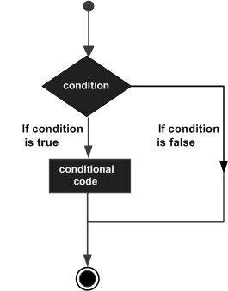
Structuri de control
Decid flow-ul programului, în funcție de respectarea unor anumite condiții
Instrucțiunea if
if (condiție)
{
//operații caz afirmativ
}
else
{
//operații caz negativ
}
condiție ? operație caz afirmativ : operație caz negativ

Slide 20
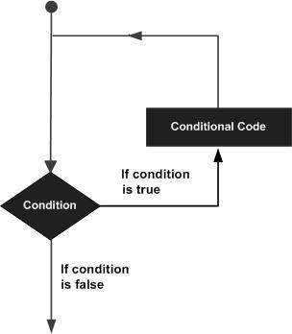
Structuri repetitive
Execută aceleași operații de un număr FINIT de ori
Atenție la buclele infinite!
Instrucțiunile while, do-while, for
while(condiție) { // instrucțiuni } | do { // instrucțiuni } while (condiție) | for (inițializări; condiție; incrementări) { //instrucțiuni }

Slide 21
Vectori
Înșiruire de elemente de același tip
Ocupă o zonă continuă de memorie
#include <iostream> #include <iomanip> using namespace std; using std::setw; int main () { int n[ 10 ]; for ( int i = 0; i < 10; i++ ) { n[ i ] = i + 100; } cout << "Element" << setw( 13 ) << "Value" << endl; for ( int j = 0; j < 10; j++ ) { cout << setw( 7 )<< j << setw( 13 ) << n[ j ] << endl; } return 0; }

Slide 22
Pointeri
Rețin adresele unor alte variabile
#include <iostream> using namespace std; int main () { int var = 20; // declararea unei variabile int. int *ip; // declararea unui pointer către o variabilă int ip = &var; // valoarea lui ip va fi egală cu adresa variabilei var (&var returnează adresa variabilei) cout << "Valoarea lui var: " << var << endl; cout << "Adresa lui var, stocată în pointerul ip: " << ip << endl; cout << "Valoarea reținută de variabila a cărei adresă este stocată în ip: " << *ip << endl; return 0; }

Slide 23
Structuri
Foarte utile în gestionarea unor tipuri de date mai complexe
Primul pas spre programarea orientată-obiect
#include <iostream> #include <cstring> using namespace std; struct Book { char title[50]; char author[50]; int book_id; }; int main() { struct Book Book1; strcpy( Book1.title, "Learn C++ Programming"); strcpy( Book1.author, "Chand Miyan"); Book1.book_id = 6495407; cout << "Book 1 title : " << Book1.title <<endl; cout << "Book 1 author : " << Book1.author <<endl; cout << "Book 1 id : " << Book1.book_id <<endl; return 0; }
#include <iostream>​ #include <cstring>​ ​ using namespace std;​ ​ typedef struct {​ char title[50];​ char author[50];​ int book_id;​ } Book;​ ​ int main() {​ Book Book1; ​ strcpy( Book1.title, "Learn C++ Programming");​ strcpy( Book1.author, "Chand Miyan"); ​ Book1.book_id = 6495407;​ cout << "Book 1 title : " << Book1.title <<endl;​ cout << "Book 1 author : " << Book1.author <<endl;​ cout << "Book 1 id : " << Book1.book_id <<endl;​ ​ return 0;​ }

Slide 24
Exercițiu
Construiți o structură care să modeleze un curs de programare (e.g. titlu, număr de ore, trainer, preț pe oră, etc) (10 min)
inițializați minim 3 cursuri (5 min)
Afișați, pentru fiecare curs, un mesaj de forma: (10 min)
Cursul <titlu>, predat de <trainer>, se va desfasura pe un numar de <numar_ore>, la pretul de <pret_pe_ora> lei pe ora. Total de plata: <numar_ore * pret_pe_ora>
Afișați același mesaj, dar prin intermediul unui pointer la structură

Slide 25
Resurse
Implementări ale noțiunilor discutate la curs: https://github.com/lucianvilcea26/cpp
[C++11] C++ 2011 Draft Standard – January 2012: http://www.open-std.org/jtc1/sc22/wg21/docs/papers/2012/n3337.pdf
[BJAR13] Bjarne Strastroup – The Creator of C++, “The C++ Programming Language” (C++11) - 4th Edition, Editura Addison-Wesley, ISBN 978-0321563842, 2013 http://www.stroustrup.com/crc.pdf http://www.stroustrup.com/4th.html
[SMEU02] Ion SMEUREANU, Marian DARDALA - Programarea orientata obiect in limbajul C++, Editura Cison, 2002.
[SMEU01] Ion SMEUREANU, Marian DARDALA - Programarea in limbajul C/C++, Editura Cison, 2001.
[SMEU98] Ion SMEUREANU, Ion IVAN, Marian DARDALA - Structuri si obiecte in C++, Editura Cison, 1998.
[SMEU95] Ion SMEUREANU, Ion IVAN, Marian DARDALA - Limbajul C++ prin exemple, Editura Cison, 1995.
[ACS10] Resursele in format electronic de pe http://www.acs.ase.ro
Resursele in format electronic de pe http://facemsoft.ro/
Resurse C++ : download arhiva imagine CD

